Slide 1
Fenwick Tree

Slide 2
Vấn đề:
Xử lí bài toán về range query sum:
Cho một mảng A gồm N phần tử đánh số từ 1 và Q truy vấn:
1 u v : cộng u vào A[v]
2 p: tính tổng các phần tử từ A[1], A[2], A[3],…, A[p]
Ý tưởng:
Ngây thơ 1:
Với truy vấn 1, cộng thẳng u vào A[v]. Với truy vấn 2 duyệt lần lượt từ 1$→$q cộng lần lượt vào output
O(1)
O(N)
O(Q*N)
Ngây thơ 2:
Sử dụng mạng cộng dồn
Khi cập nhật 1 phần tử, ta cập nhật toàn bộ các prefix chứa phần tử đó
O(N)
O(p=N)
O(Q*N)

Slide 3
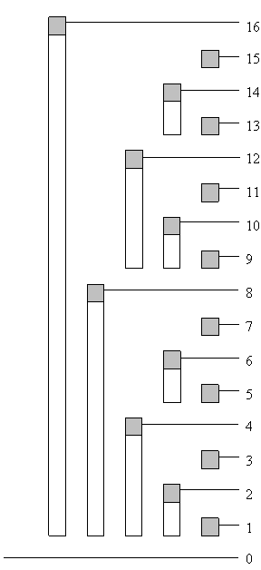

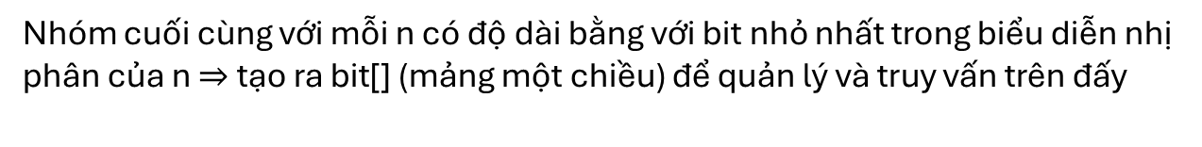


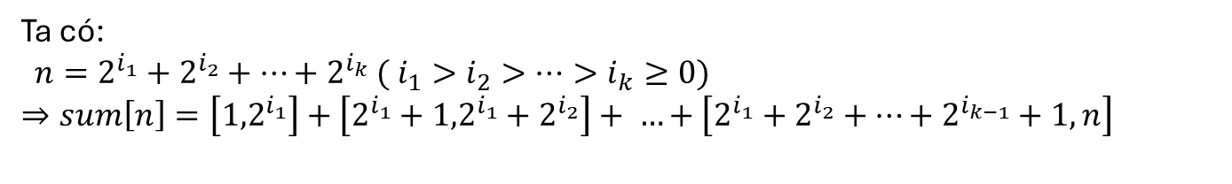
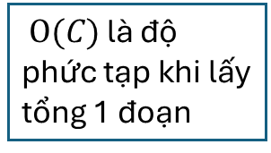
Ý tưởng:
Mọi số tự nhiên n đều có thể tách thành tổng các lũy thừa cơ số 2
Ta có:
$n=2^{i_{1}}+2^{i_{2}}+…+2^{i_{k}} ( i_{1}>i_{2}>…>i_{k}≥0)$
$$⇒sum\left[n\right]=\left[{1,2}^{i_{1}}\right]+\left[2^{i_{1}}+{{1,2}^{i_{1}}+2}^{i_{2}}\right]+ …+\left[2^{i_{1}}+2^{i_{2}}+…+2^{i_{k−1}}+1,n\right]$$
Nhóm cuối cùng với mỗi n có độ dài bằng với bit nhỏ nhất trong biểu diễn nhị phân của n $⇒$ tạo ra bit[] (mảng một chiều) để quản lý và truy vấn trên đấy
$$⇒sum\left[n\right]=bit\left[n\right]+bit\left[n−2^{i_{k}}\right]+bit\left[n−(2^{i_{k}}+2^{i_{k−1}})\right]+…+bit\left[2^{i_{1}}\right]$$
Ví dụ:
$$sum\left[6\right]:6↝110↝100+10↝bit\left[6\right]+bit[4]$$
$Max(\log_{2}{n})$
$O(\operatorname{Clog}{n})$
$O(C)$ là độ phức tạp khi lấy tổng 1 đoạn

Slide 4
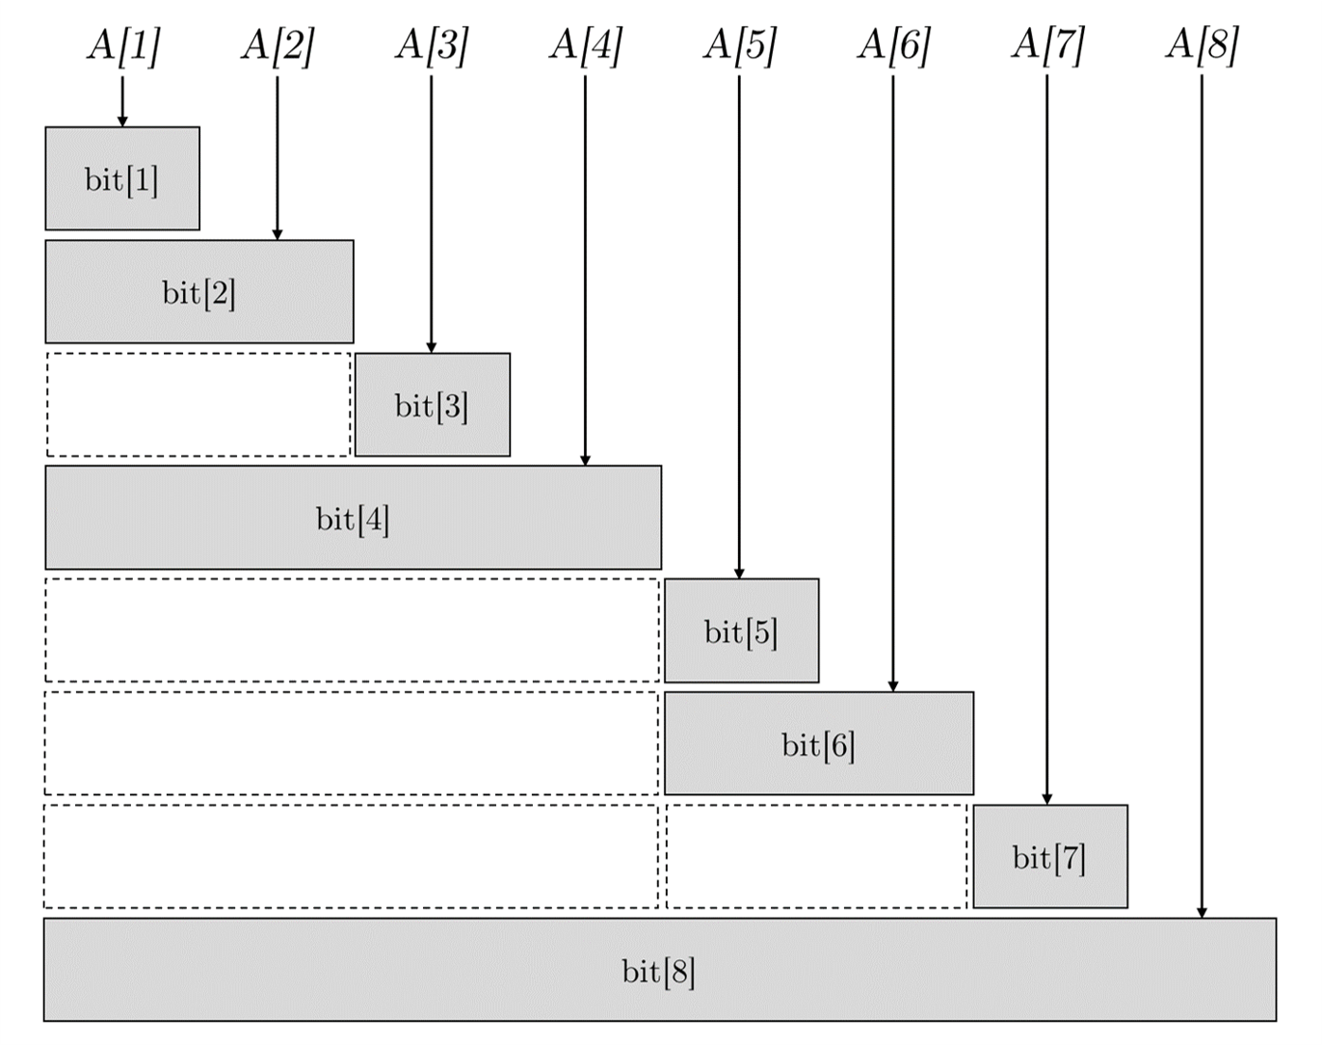

Slide 5
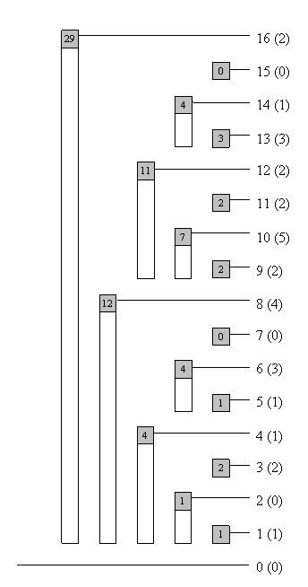
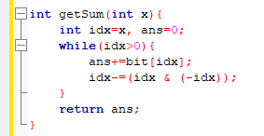
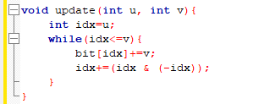
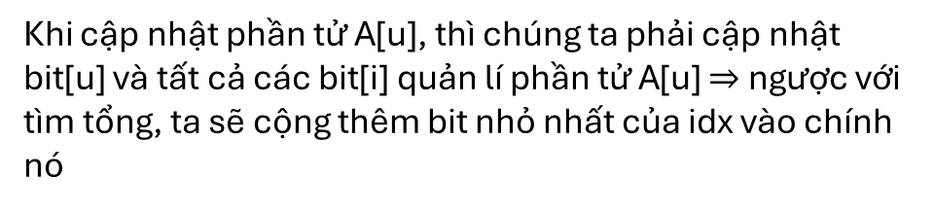
Truy vấn :
Tìm tổng:
Tìm sum[n], lần lượt đi qua các bit của n theo thứ tự tăng dần, mỗi lần lặp ta sẽ cộng bit[idx] (với idx=n) vào ans, rồi trừ đi bit nhỏ nhất của idx cho đến idx=0
Cập nhật:
Khi cập nhật phần tử A[u], thì chúng ta phải cập nhật bit[u] và tất cả các bit[i] quản lí phần tử A[u] $⇒$ ngược với tìm tổng, ta sẽ cộng thêm bit nhỏ nhất của idx vào chính nó

Slide 6
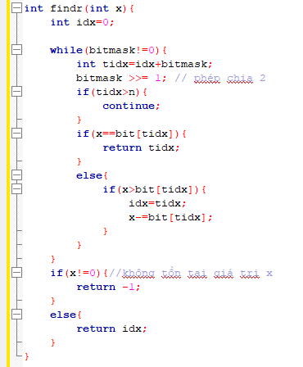
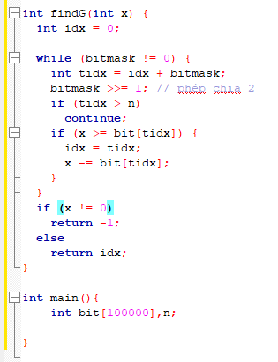
Tìm idx của 1 giá trị cho trước:
Vì $a\left[i\right] ∈N^{∗}⇒$idx lớn hơn $⟺$ sum lớn hơn $→$Sử dụng tìm kiếm nhị phân cho mảng bit:
bitmask:= n
x : là giá trị cần tìm

Slide 7
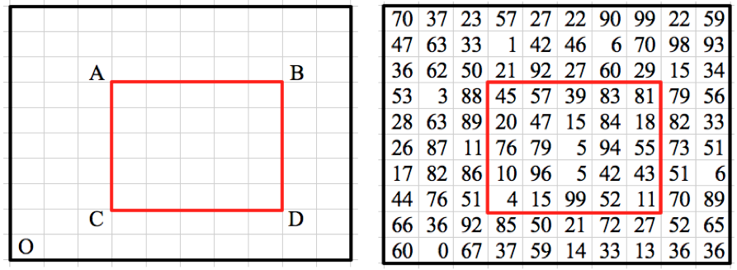

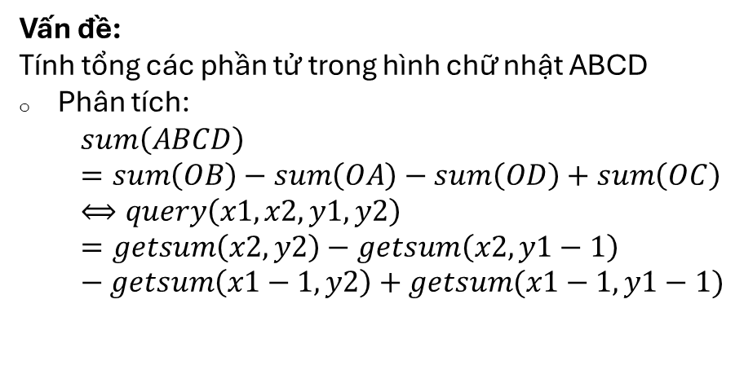
2D BIT :
Vấn đề:
Tính tổng các phần tử trong hình chữ nhật ABCD
Phân tích:
$$sum\left(ABCD\right)=sum\left(OB\right)−sum\left(OA\right)−sum\left(OD\right)+sum\left(OC\right)⟺query\left(x1,x2,y1,y2\right)=getsum\left(x2,y2\right)−getsum\left(x2,y1−1\right)−getsum\left(x1−1,y2\right)+getsum(x1−1,y1−1)$$

Slide 8
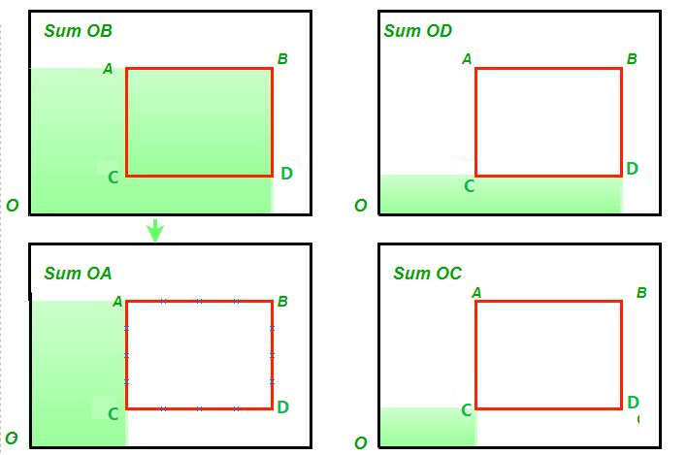
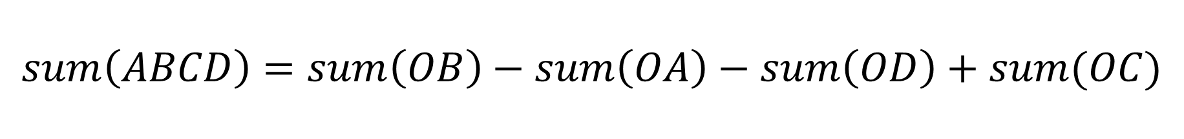
$$sum\left(ABCD\right)=sum\left(OB\right)−sum\left(OA\right)−sum\left(OD\right)+sum(OC)$$

Slide 9
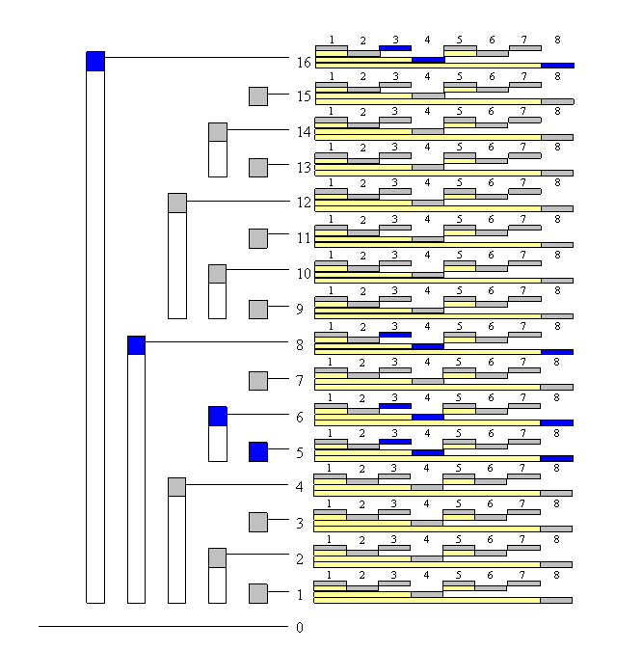
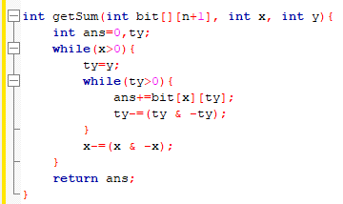
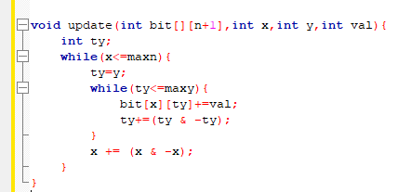
Truy vấn :
Tìm tổng:
Cập nhật:

Slide 10
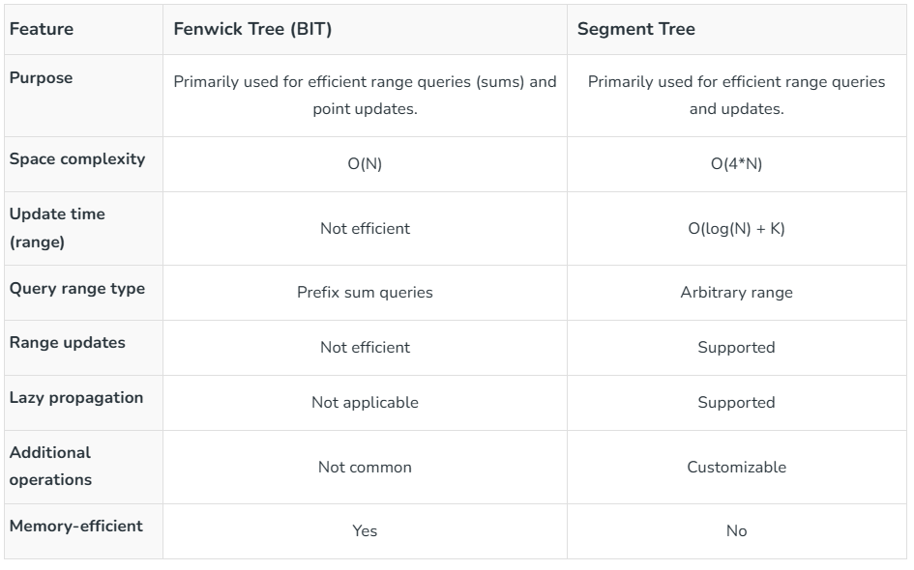
Fenwick Tree và Segment Tree:
Tóm gọn:
Fenwick Tree phù hợp hơn với “prefix sum queries with point updates” trong khi Segment Tree linh hoạt hơn và hỗ trợ nhiều phương thức hơn.

Slide 11
Application :
Ứng dụng của cây Fenwick rất nhiều:
Nó được sử dụng rộng rãi trong hình học tính toán để đếm số điểm trong một phạm vi
Trong nén dữ liệu để tính toán các bảng tần số tích lũy
Trong lập trình cạnh tranh cho các vấn đề truy vấn phạm vi và cập nhật phạm vi
Trong học máy để tính toán hàm phân phối tích lũy.
Nó cũng được sử dụng trong việc thực hiện một số thuật toán nhất định, chẳng hạn như thuật toán Schensted cho bài toán dãy con tăng dài nhất.
Khả năng của cây Fenwick trong việc thực hiện cả cập nhật và truy vấn theo thời gian logarit khiến nó trở thành một công cụ mạnh mẽ trong các ứng dụng này và nhiều ứng dụng khác.

Slide 12
Nguồn tham khảo:
Topcoder
Greekforgreek(2DFenwickTree)
Greekforgreek(Compare)
Application
Vnoi

